Slide 1
Tratamento e Análise de Dados e Informações

Slide 2
Medidas de Assimetria, Curtose e Box Plot
Box Plot
É uma forma de representar os dados graficamente.
É usado para avaliar a dispersão dos dados.
Pode ser usado para comparar variáveis diferentes, desde que na mesma medida.

Slide 3
O box plot tem uma reta , whisker ou fio de bigode que estende-se a partir da caixa.
O fio de bigode indica a variabilidade fora do limite inferior e posterior estabelecidos.
Os valores atípicos , pontos discrepantes ou outliers podem ser plotados fora do limite dos bigodes, indicando uma maior dispersão.
Box plot irão indicar onde estão os 50% dos valores mais prováveis de ocorrer e os pontos dispcrepantes.
L_{i}
Q₁
M_{d} = Q₂
Q₃
L_{s}

Slide 4
L_{i}
Q₁
M_{d} = Q₂
Q₃
L_{s}
Os quartis Q1, Q2 e Q3 que dividem a série em 4 partes iguais são representados pelos limites do quadrado e pela linha central.
Os valores de L_{i} , limite inferior e de L_{s} , limite superior são obtidos considerando uma medida denominada IIQ: Intervalo Inter Quartil
IIQ = Q3 – Q1
L_{i} = Q1 – c IIQ e L_{s} = Q3 + c IIQ ;
c=1,5 garante que 99% dos dados estejam nointervalo

Slide 5
Exemplo:
Considere os seguintes dados da variável Y:
2 2 3 3
3 3 4 4
5 5 5 6 6
7 7 8 9 10
Construa seu box plot:
Q1 = 3
Q2 = 4,5
Q3 = 6,5
IIQ = 6,5 – 3 = 3,5
L_{i} = Q1 – 1,5 IIQ = 3 – 5,25 = -2,25 e L_{s} = Q3 + 1,5 IIQ =6,5+5,25=11,75
-2 -1 0 1 2 3 4 5 6 7 8 9 10 11
-2 -1 0 1 2 3 4 5 6 7 8 9 10 11

Slide 6
Exemplo:
Considere os seguintes dados da variável X:
1 2 3 4 5
6 6 6 6
6 6 6 6 6
7 7 8 9 10
Construa seu box plot:
Q1 = 5,5
Q2 = 6
Q3 = 6,5
IIQ = 6,5 – 5,5= 1
L_{i} = Q1 – 1,5 IIQ = 5,5 – 1,5 = 4,0 e L_{s} = Q3 + 1,5 IIQ =6,5+ 1,5= 8
-1 0 1 2 3 4 5 6 7 8 9 10 11
-1 0 1 2 3 4 5 6 7 8 9 10 11

Slide 7
Dessa forma podemos compara a forma que os dados X e Y estão distribuídos em um único gráfico:
-1 0 1 2 3 4 5 6 7 8 9 10 11
Eixo das variáveis
X
Y

Slide 8
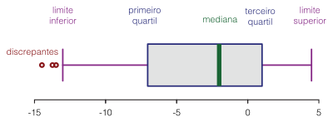

Slide 9
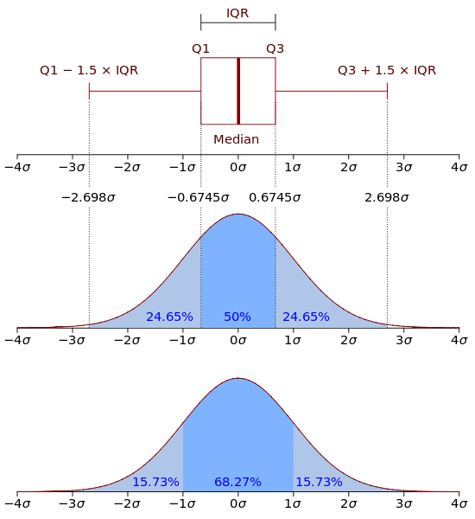
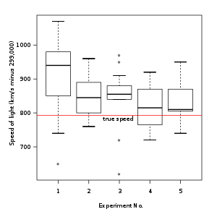

Slide 10
Medidas de Assimetria
Uma distribuição simétrica a média e a moda coincidem.
Uma distribuição assimétrica à esquerda ou negativa, a média é menor que a moda.
Uma distribuição assimétrica à direita ou positva, a média é maior que a moda.

Slide 11
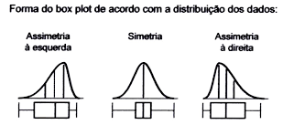

Slide 12
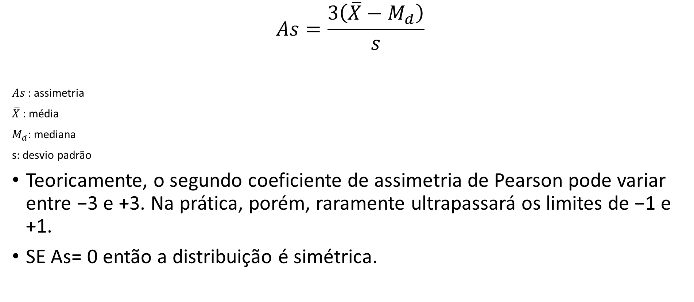
Coeficiente de Assimetria de Pearson
$$As=\frac{3\left(\overline{X}−M_{d}\right)}{s}$$
$As$: assimetria
$\overline{X}$ : média
$M_{d}$: mediana
s: desvio padrão
Teoricamente, o segundo coeficiente de assimetria de Pearson pode variar entre −3 e +3. Na prática, porém, raramente ultrapassará os limites de −1 e +1.
SE As= 0 então a distribuição é simétrica.

Slide 13
Medidas de Curtose
Curtose é o grau de achatamento de uma em relação à distribuição normal.
Quando a distribuição apresenta uma curva de frequência mais fechada que a normal ou mais aguda em sua parte superior, ela recebe o nome de leptocúrtica.
Quando a distribuição apresenta uma curva de frequência mais aberta que a normal ou mais achatada na sua parte superior, ela é denominada platicúrtica.
A curva normal é denominada mesocúrtica.

Slide 14
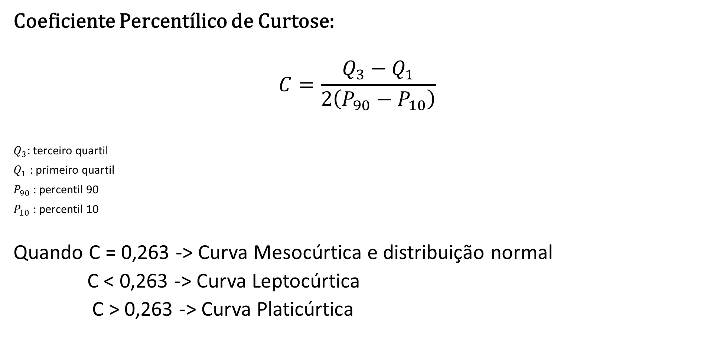
Coeficiente de Curtose
Coeficiente Percentílico de Curtose:
$$C=\frac{Q_{3}−Q_{1}}{2\left(P_{90}−P_{10}\right)}$$
$Q_{3}$: terceiro quartil
$Q_{1}$: primeiro quartil
$P_{90}$: percentil 90
$P_{10}$: percentil 10
Quando C = 0,263 -> Curva Mesocúrtica e distribuição normal
C < 0,263 -> Curva Leptocúrtica
C > 0,263 -> Curva Platicúrtica

Slide 15
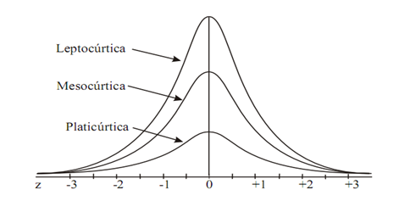

Slide 16
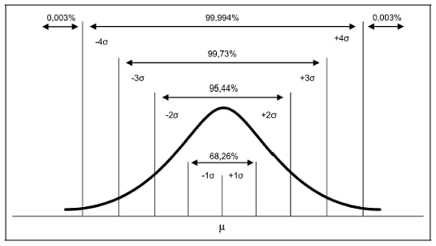
Distribuição Normal - Z
$$Z=\frac{x_{i}−\overline{x}}{σ }$$

Slide 17
Atividade:
Melissa é empresária de uma grande grife da SPFW. A mesma pretende lançar uma nova saia para o verão 2020, direcionada inicialmente ao público estudantil. As novas saias medem 30cm. Para saber mais sobre seu público alvo ela decide selecionar uma amostra aleatória de 40 membros de uma comunidade universitária que usam saia e medir o comprimento da mesma.
Os resultados foram, valores em cm:
9 12 14 17 17 18 18 19 19 19
20 20 20 22 22 22 22 22 22
25 25 25 25 25 25 25 27 27 27
27 27 27 27 30 30 30 30 35 35

Slide 18
Notes:
Poll Title: Quais medidas você sugere para serem obtidas a partir da amostra? https://www.polleverywhere.com/free_text_polls/YD5l7IXqWjmSzlyfS7mkg

Slide 19
9 12 14 17 17 18 18 19 19 19
20 20 20 22 22 22 22 22 22
25 25 25 25 25 25 25 27 27 27
27 27 27 27 30 30 30 30 35 35
Média: 23,2
Modas: 25 e 27
Mediana: 26
Desvio padrão: 5,6
Q1: 21
Q2: 26
Q3: 27

Slide 20
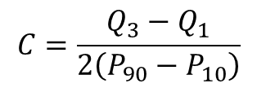
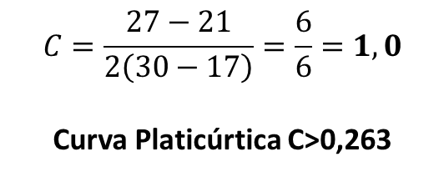
9 12 14 17 17 18 18 19 19 19
20 20 20 22 22 22 22 22 22
25 25 25 25 25 25 25 27 27 27
27 27 27 27 30 30 30 30 35 35
Assimetria
$As=\frac{3\left(\overline{X}−M_{d}\right)}{s}= \frac{3(23,2−26)}{5,6}=−1,5$ Assimétrica Negativa
Curtose
$$P_{90}=\frac{\left(\frac{40}{100}×90\right)+\left(\frac{40}{100}×91\right)}{2}=\frac{36+36,4}{2}=36,2° elemento=30$$
$$C=\frac{Q_{3}−Q_{1}}{2\left(P_{90}−P_{10}\right)}$$
$$P_{10}=\frac{\left(\frac{40}{100}×10\right)+\left(\frac{40}{100}×11\right)}{2}=\frac{4+4,4}{2}=4,2° elemento=17$$
$$C=\frac{27−21}{2\left(30−17\right)}=\frac{6}{6}=1,0$$
Curva Platicúrtica C>0,263

Slide 21
Foi sugerido para a empresária verificar a forma como os tamanhos dos vestidos estavam distribuídos em relação a média, dessa forma ela poderia criar uma faixa de tamanhos os quais se enquadrariam na maioria dos gostos das pessoas. Utilizou-se o desvio padrão para criar essa faixa de tamanho:
Média: 23,2
Desvio padrão: 5,6
Com 95% de confiança a faixa seria dois desvios padrões para mais ou para menos.
Ou seja, 95% das pessoas estariam usando um vestido que medisse entre esses valores:
Os valores são: média + 2 desvios padrão e a média – 2 desvios padrão ou seja, entre 23,2+ 11,2 e 23,2 - 11,2:
Entre 12cm e 34,2cm

Slide 22
Notes:
Poll Title: Which region has the greatest market share? https://www.polleverywhere.com/multiple_choice_polls/Pu2lO78QyPj53wgMLZtN6

Slide 23
Distribuição Normal - Z
$$Z=\frac{x_{i}−\overline{x}}{σ }$$

Slide 24
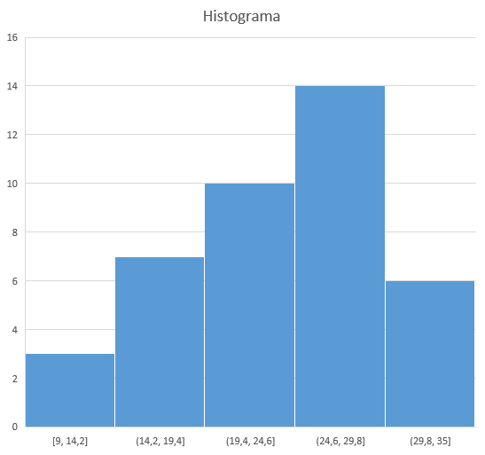
Após observada que impossibilidade de usar um intervalo de confiança decidiu-se por analisar os dados por meio de um histograma

Slide 25
Notes:
Poll Title: Com base no histograma aprersentado, as pessoas preferem saias mais curtas ou compridas? https://www.polleverywhere.com/multiple_choice_polls/i96zaAB58JJhdmK4jNMHt

Slide 26
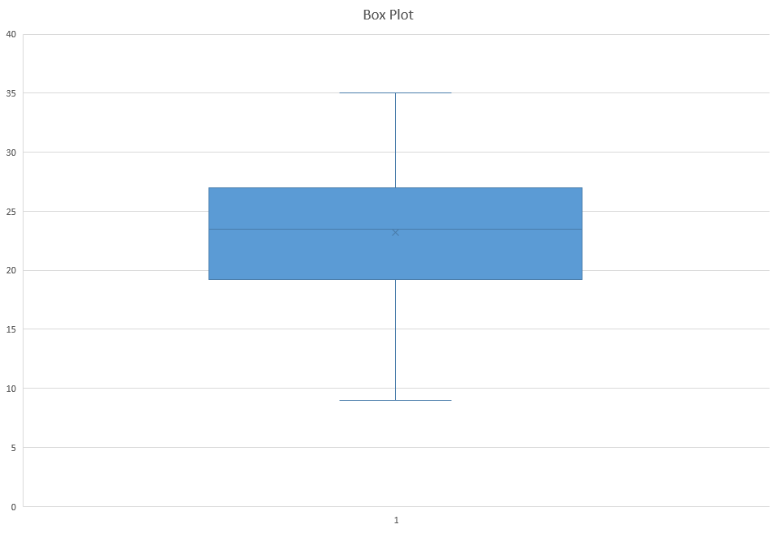

Slide 27
A empresária então decidiu alterar a medida de sua saia e diminuir seu comprimento, porém sua decisão demorou muito, 6 meses, e a mesma está em dúvida se os gostos dos consumidores continuaram os mesmos. Dessa forma coletou novamente 40 observações.
15 17 19 22 22 23 23 24 24 24
25 25 25 27 27 27 27 27 27 27
30 30 30 30 30 30 30 30 30 30
32 32 32 32 35 35 35 40 40 45
Uma maneira rápida para descobrir se as preferências mudaram ou não, seria inserir os dois box plots num único gráfico.

Slide 28
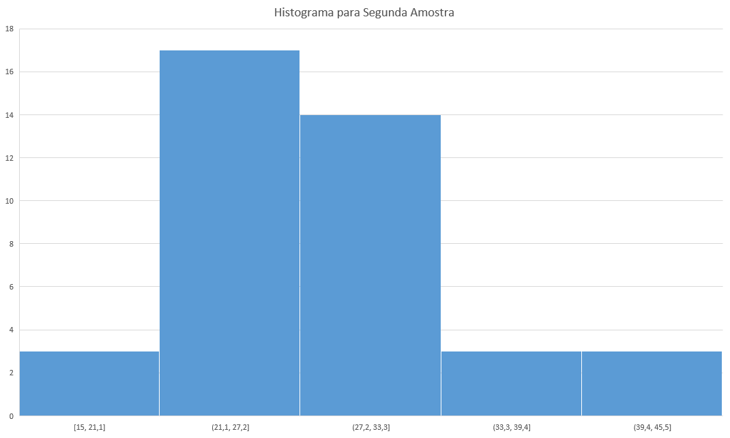

Slide 29
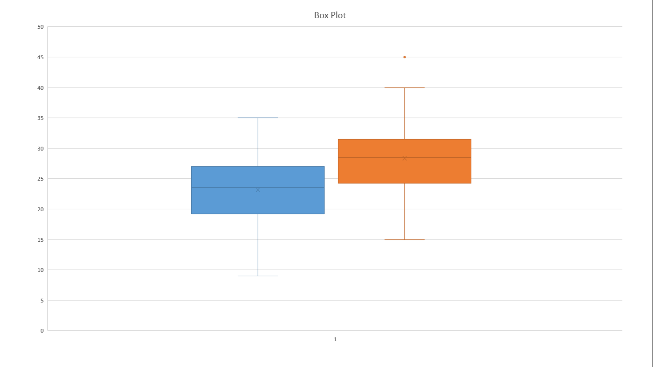

Slide 30
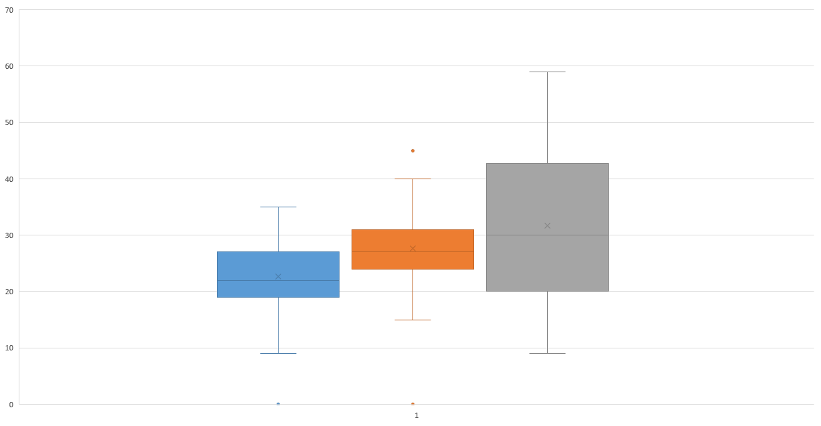

Slide 31
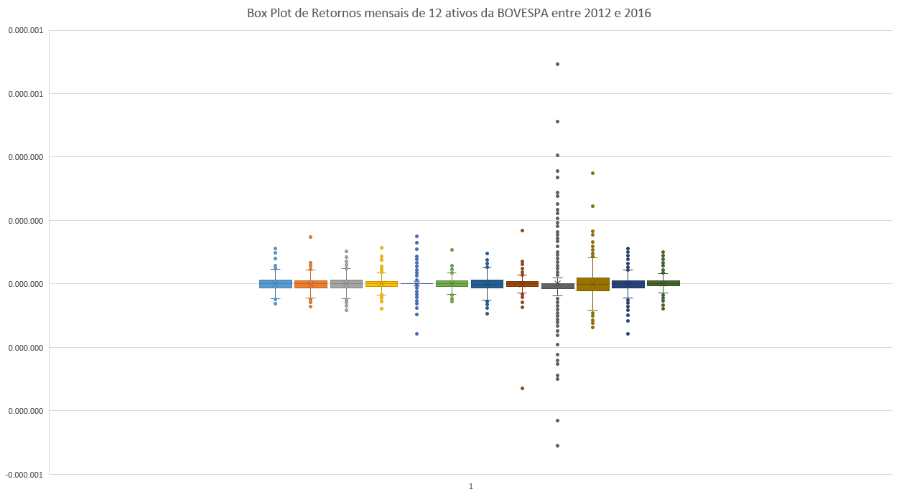
ABCB4 ALSC3 ALPA4 ALUP11 BAZA ABEV3 ARZZ3 ARTR3 ATOM3 BTOW3 BPAN4 BEES3

Slide 32
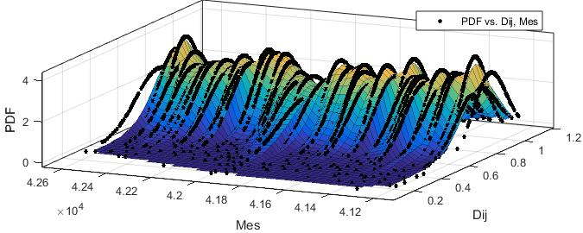

Slide 33
